Slide 1
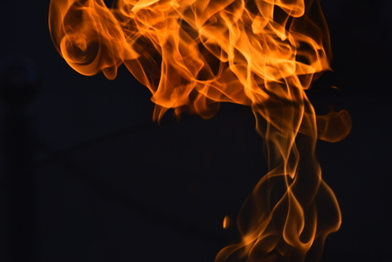
세젤쓰++ 7주차
공통 2문제 + 내돈내산 1문제
By kimchist

Slide 2
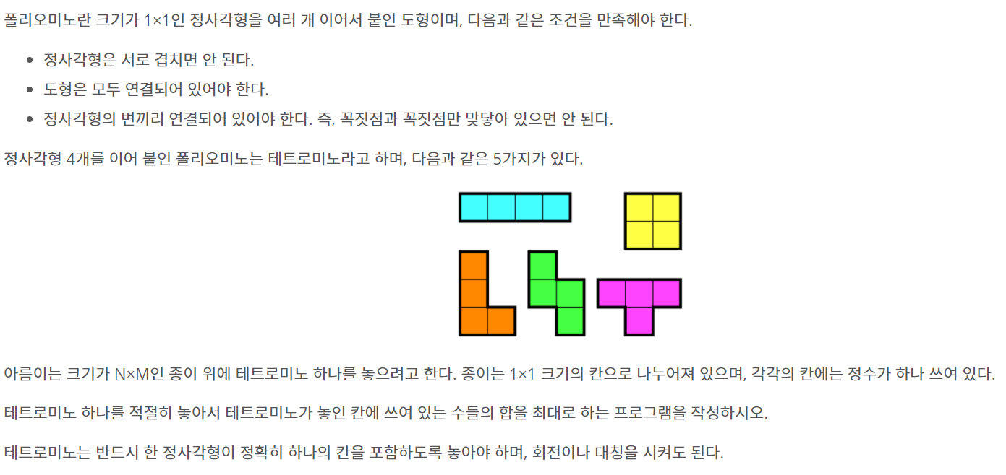
14500 골드5 ) 테트로미노

Slide 3
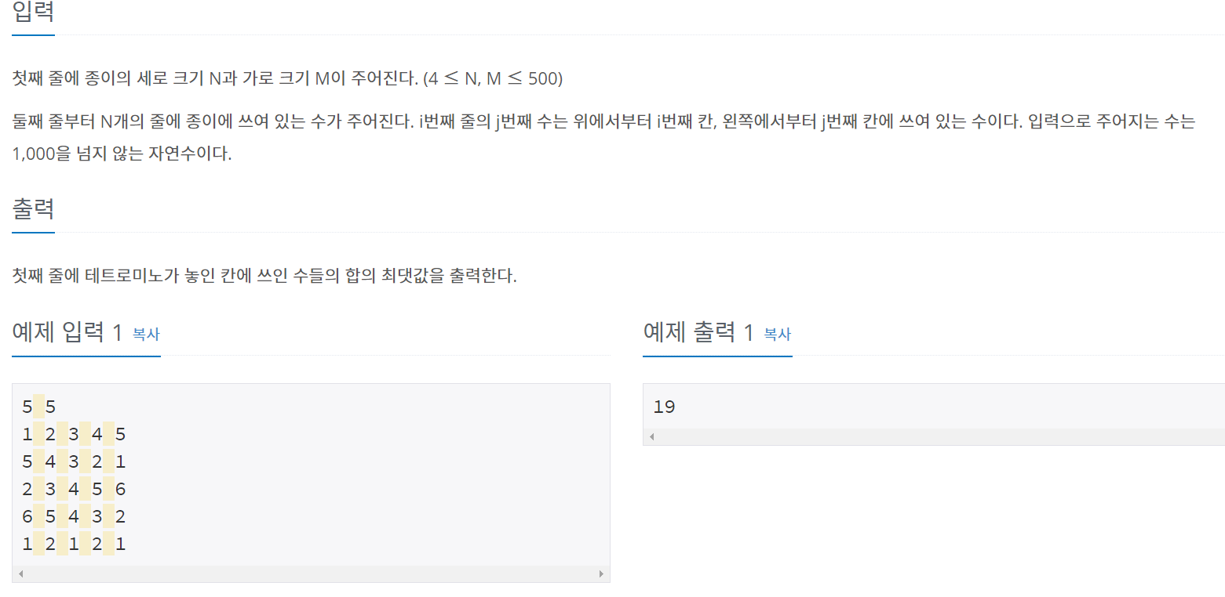
14500 골드5 ) 테트로미노

Slide 4
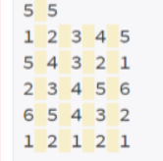
14500 골드5 ) 테트로미노

Slide 5
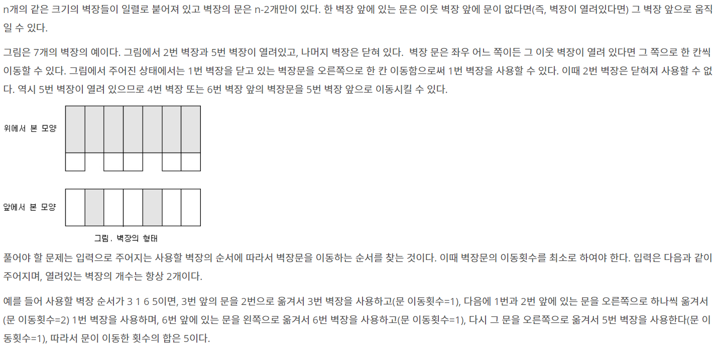
2666 골드5) 벽장문의 이동

Slide 6
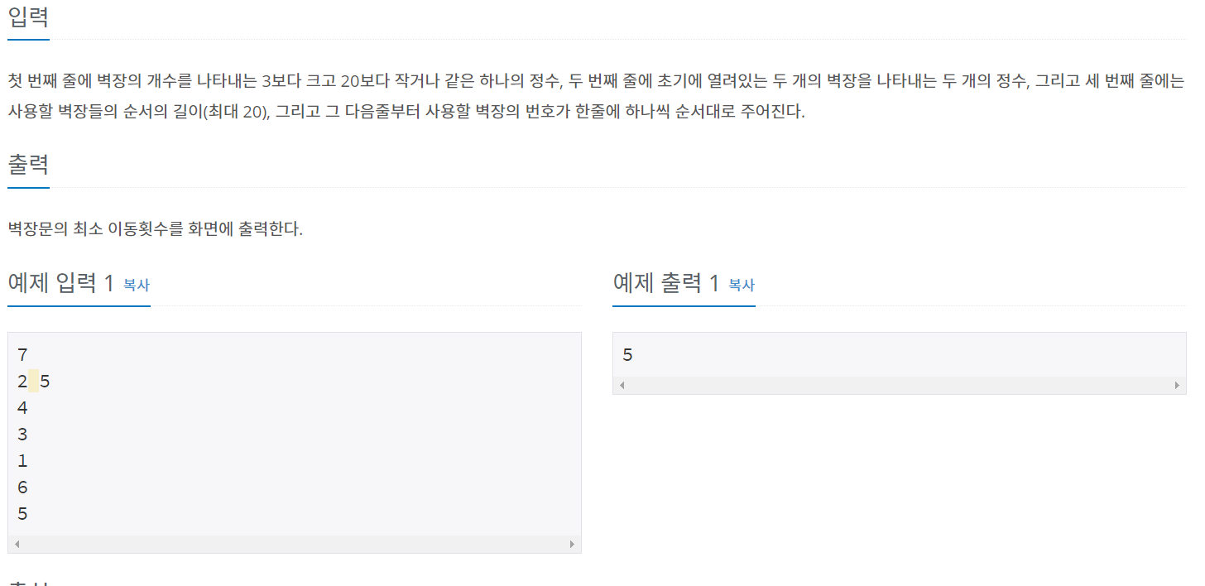
2666 골드5) 벽장문의 이동

Slide 7
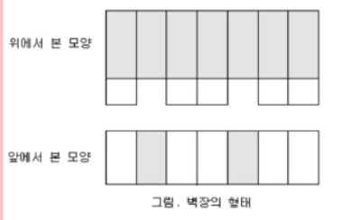
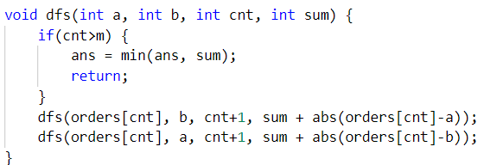
2666 골드5) 벽장문의 이동
dfs

Slide 8
감사합니다 ( _ _ )

